Slide 1
Введение. Применение аддитивных технологий в медицине.
к.м.н., доцент ФГБОУ ВО ОмГМУ Минздрава России
Лалов Юрий Владимирович
Лалов Юрий Владимирович, ОмГМУ

Slide 2
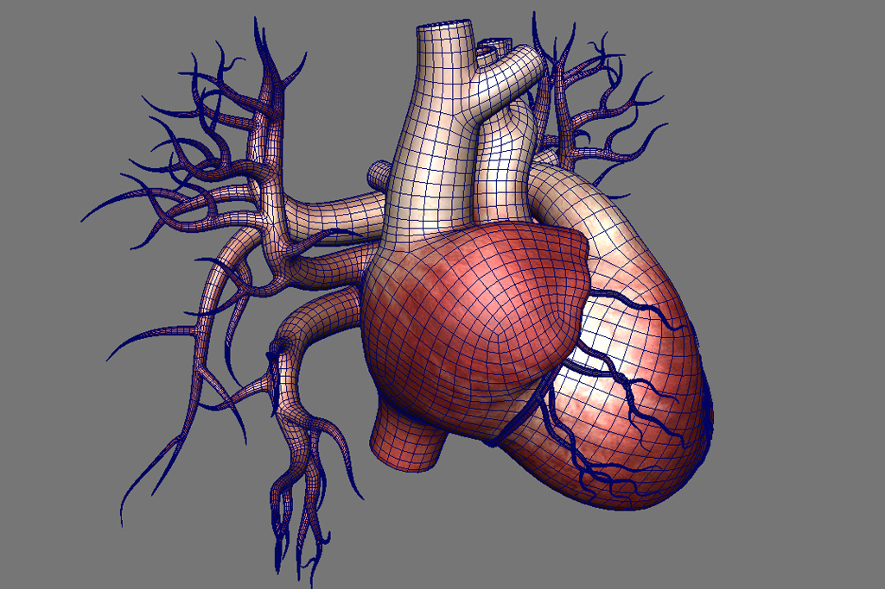
Что можно напечатать на 3D-принтере, чтобы повысить эффективность лечения
Лалов Юрий Владимирович, ОмГМУ
2

Slide 3
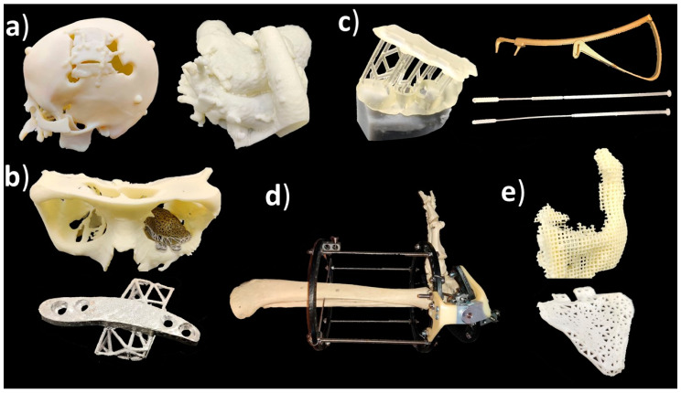
Основные применения адаптивной технологии в медицине
а) Медицинские модели.
б) Имплантаты.
c) Инструменты, инструменты и детали для медицинских устройств.
d) Медицинские приспособления, поддерживающие направляющие, шины и протезы.
е) Биопроизводство.
Лалов Юрий Владимирович, ОмГМУ
3
Notes:
https://www.ncbi.nlm.nih.gov/pmc/articles/PMC7796413/ Медицинские технологии призваны помочь, поддержать или восстановить подвижность человека. Во многих случаях врачи нуждаются в имплантатах индивидуальной конструкции, используемых для пациентов, которых меньше и которые отличаются от пациента к пациенту. Аддитивное производство удовлетворяет потребности, продукты быстро доступны и производятся по экономичной цене. Различные применения аддитивного производства обсуждаются ниже.
а) медицинские модели; (б) имплантаты; (c) инструменты, инструменты и детали для медицинских устройств; (d) медицинские приспособления, поддерживающие направляющие, шины и протезы; (д) биопроизводство.

Slide 4
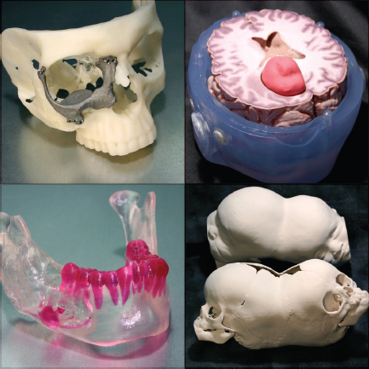
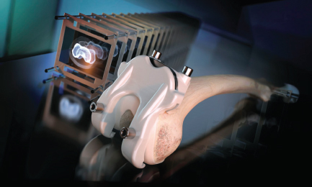
Основные применения адаптивной технологии в медицине
Лалов Юрий Владимирович, ОмГМУ
4
Notes:
https://www.nap.edu/read/13274/chapter/6#28 Слева - Изображения типичных моделей на основе медицинских изображений, используемых при планировании операций на голове и шее. Источник: любезно предоставлено Medical Modeling Inc. Справа - Индивидуальный одноразовый инструмент, разработанный на основе компьютерной томографии для проведения тотального эндопротезирования коленного сустава. Источник: любезно предоставлено DePuy Orthopaedics.

Slide 5
Отработка операций на 3D модели черепа
Лучшее понимание анатомии.
Интраоперационную точность локализации поражения.
Повышение уровня образования обучаемых.
Лалов Юрий Владимирович, ОмГМУ
5
Notes:
https://www.sciencedirect.com/science/article/pii/B9780081007174000090 Хирургические операции являются сложной задачей как для вновь набранных ординаторов, так и для опытных хирургов, поскольку они связаны с неожиданными открытиями в хирургической области, своевременными решениями и непредсказуемыми результатами. Кроме того, они создают проблемы для опытных хирургов, которые имеют дело с врожденными аномалиями или сложными случаями рака, когда межанатомические отношения могут не соответствовать традиционным знаниям. Хотя существует ряд методов визуализации для точного прогнозирования анатомии в 3D, хирурги затрудняются уловить и спланировать детали из-за ограничений 3D-визуализации анатомии и взаимосвязей между тканями на 2D-экране. В этих обстоятельствах на помощь приходит технология 3D-печати. Хирурги могут использовать эту технологию для ряда приложений, включая создание патологических моделей для конкретных пациентов для хирургического планирования, проектирование индивидуальных протезов, планирование шаблонов хирургических шаблонов и изготовление точных недорогих анатомических моделей в качестве учебных пособий. Кроме того, пациенты как клиенты медицинской терапии могут четко понимать сложность хирургического вмешательства и цели хирургического планирования сложных операций, используя эти 3D-модели. С помощью этих ощутимых моделей хирурги могут четко сообщить им об их состоянии. Таким образом, технология 3D-печати может сыграть важную роль как в удовлетворении потребностей пациентов, так и в способности хирургов оказывать более качественную хирургическую помощь.

Slide 6
Персонализированный подход
На 3D модели сердца хирурги могут уточнять структуру потока крови в сердце и отработать технику операции для конкретного пациента. Без подобной технологии в 20-30% случаев может понадобиться повторная операция.
Персонализированная модель сердца
Лалов Юрий Владимирович, ОмГМУ
6

Slide 7
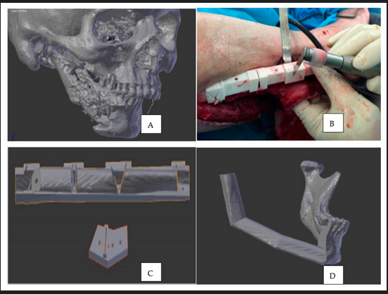
Персонализированный подход
A - КТ черепа с остеорадионекрозом;
B - 3D-печатные хирургические шаблоны, используемые для проведения остеотомии для получения малоберцовой кости из ноги пациента;
C - Хирургический шаблон с извлеченной костью;
D - Хирургическая реконструкция челюстей с использованием сканирования и 3D-моделирования.
Лалов Юрий Владимирович, ОмГМУ
7
Notes:
https://www.mdpi.com/2073-4360/13/1/157/htm

Slide 8
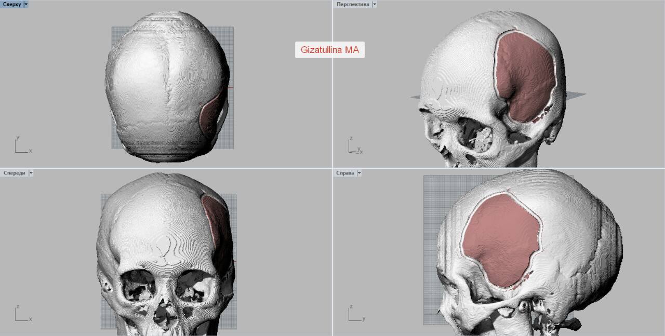
Персонализированный подход (краниопластика)
Лалов Юрий Владимирович, ОмГМУ
8

Slide 9
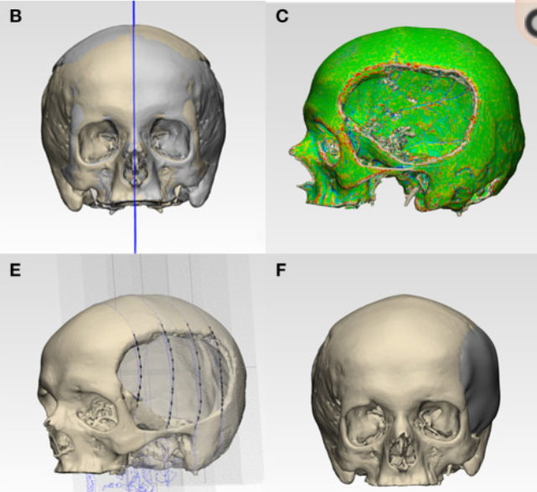
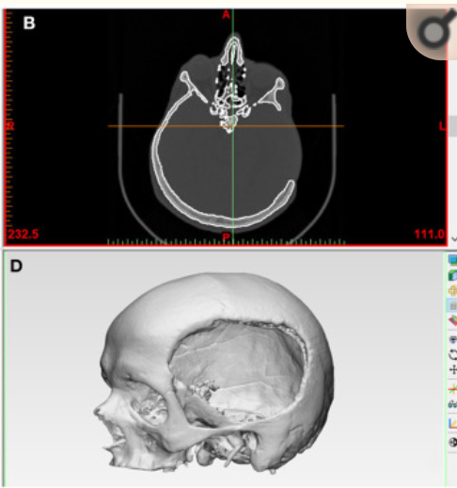
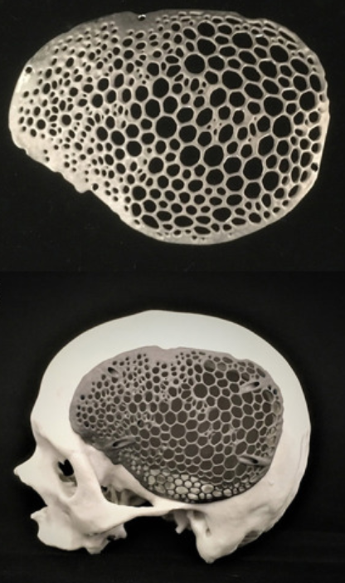
Индивидуальный черепной имитирующий имплантат на основе диаграмм Вороного
Лалов Юрий Владимирович, ОмГМУ
9
Notes:
Reconstruction of cranial defects is an arduous task for craniomaxillofacial surgeons. Additive manufacturing (AM) or three-dimensional (3D) printing of titanium patient-specific implants (PSIs) made its way into cranioplasty, improving the clinical outcomes in complex surgical procedures. There has been a significant interest within the medical community in redesigning implants based on natural analogies. This paper proposes a workflow to create a biomimetic patient-specific cranial prosthesis with an interconnected strut macrostructure mimicking bone trabeculae. The method implements an interactive generative design approach based on the Voronoi diagram or tessellations. Furthermore, the quasi-self-supporting fabrication feasibility of the biomimetic, lightweight titanium cranial prosthesis design is assessed using Selective Laser Melting (SLM) technology
Реконструкция дефектов черепа - сложная задача для черепно-челюстно-лицевых хирургов. Аддитивное производство (AM) или трехмерная (3D) печать титановых имплантатов, ориентированных на пациента (PSI), нашла свое применение в краниопластике, улучшая клинические результаты сложных хирургических процедур. В медицинском сообществе проявляется значительный интерес к изменению конструкции имплантатов на основе естественных аналогий. В этой статье предлагается рабочий процесс для создания биомиметического индивидуального черепного протеза с взаимосвязанной макроструктурой стойки, имитирующей костные трабекулы. Метод реализует интерактивный генеративный подход к проектированию, основанный на диаграмме Вороного или тесселяции. Кроме того, с помощью технологии селективного лазерного плавления (SLM) оценивается возможность квазисамонесущего изготовления биомиметического, легкого титанового черепного протеза.

Slide 10
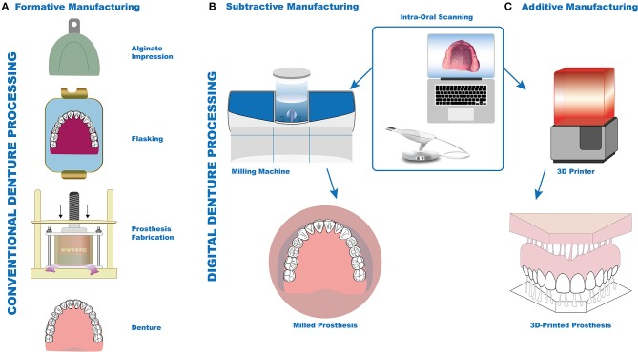
В стоматологии
Лалов Юрий Владимирович, ОмГМУ
10
Notes:
https://www.ncbi.nlm.nih.gov/pmc/articles/PMC6262086/ Подходы к изготовлению традиционных и цифровых протезов. Традиционный подход к изготовлению протезов методом альгинатного оттиска и наложения фляги (A, Formative производство). Цифровой подход с оттиском на основе внутриротового сканирования; изготовление зубных протезов с помощью CAD / CAM (B, субтрактивное производство) или 3D-принтера (C, аддитивное производство).

Slide 11
В стоматологии
А - Состояние до операции - Внутриротовой
В - Панорамная рентгенограмма
C, D - Каркас с винтовой фиксацией, верхняя и нижняя челюсти соответственно
Е - Интраоральный вид окончательного протеза на месте
F - Панорамная рентгенограмма после лечения
Лалов Юрий Владимирович, ОмГМУ
11
Notes:
https://www.mdpi.com/2073-4360/13/1/157/htm

Slide 12
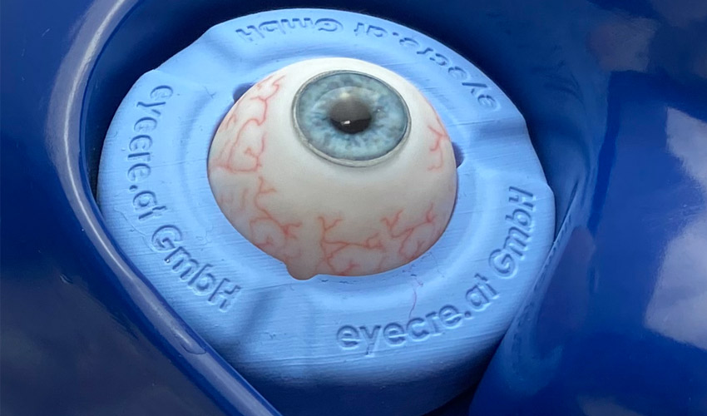
Реалистичная модель глаза
L'impression 3D au service de l'ophtalmologie : Addition conçoit des modèles d’yeux ultra réalistes
Лалов Юрий Владимирович, ОмГМУ
12
Notes:
Австрийская служба 3D-печати Addion GmbH, специализирующаяся на производстве медицинских устройств, напечатанных на 3D-принтере, использует технологию Stratasys PolyJet для создания сверхреалистичных хирургических моделей глаза, чтобы лучше подготовиться к сложным операциям. Процесс аддитивного производства из нескольких материалов и цветов позволяет достичь беспрецедентного уровня реализма, что является
значительным преимуществом использования 3D-печати. Так, применяя материалы TissueMatrix™ и GelMatrix™, компания может имитировать мягкий водянистый вид глаза. Австрийская служба 3D-печати Addion GmbH, специализирующаяся на производстве медицинских устройств, напечатанных на 3D-принтере, использует технологию Stratasys PolyJet для создания сверхреалистичных хирургических моделей глаза, чтобы лучше подготовиться к сложным операциям. Процесс аддитивного производства из нескольких материалов и цветов позволяет достичь беспрецедентного уровня реализма, что является
значительным преимуществом использования 3D-печати. Так, применяя материалы TissueMatrix™ и GelMatrix™, компания может имитировать мягкий водянистый вид глаза.

Slide 13
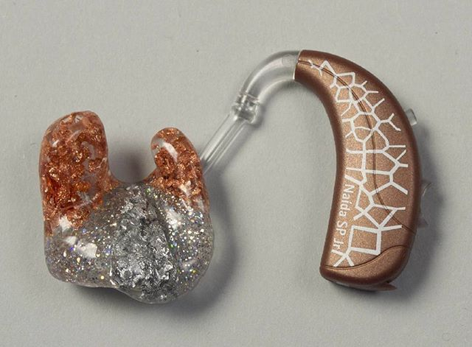
Слуховой аппарат «Phonax»
Лалов Юрий Владимирович, ОмГМУ
13

Slide 14
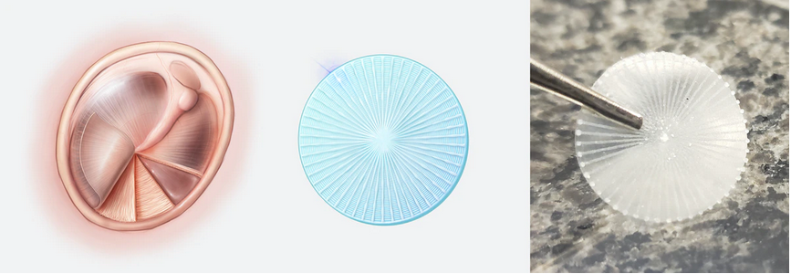
Ушная барабанная перепонка PhonoGraft, распечатанной на 3D-принтере.
Лалов Юрий Владимирович, ОмГМУ
14
Notes:
Команда научных работников из Гарвардского университета (США) рассказала о своей новой разработке, прорыве в технологии восстановления слуха — ушной барабанной перепонке PhonoGraft, распечатанной на 3D принтере. Как сообщается в отчете исследовательского института Wyss, устройство создано из полимера, который имеет свойство биоразложения. Разработка напоминает колесо велосипеда или паутинку, так как имеет специальный узор, позволяющий ей вибрировать, отвечая на звуковые волны. Устройство было протестировано на шиншиллах, обладающих аналогичным с человеческим строением уха. Через 3 месяца после установки искусственной перегородки животное снова смогло слышать, при этом собственные клетки начали регенерироваться.

Slide 15
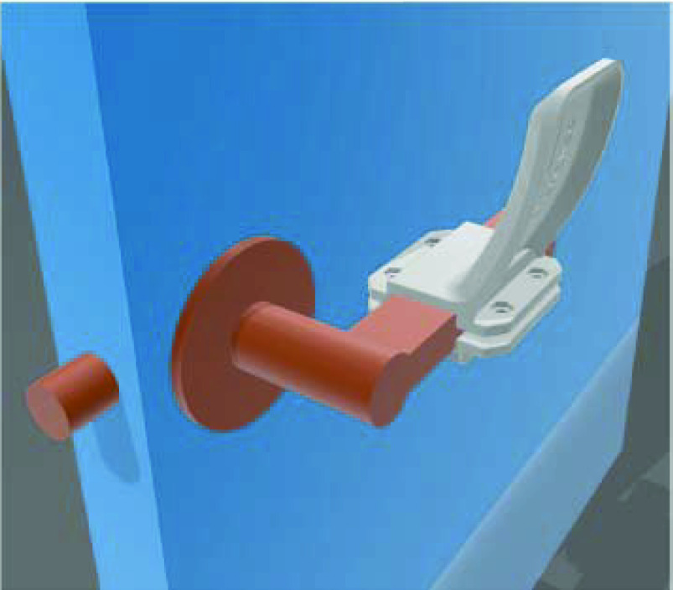
Индивидуальные насадки на дверные ручки
Обеспечивают дополнительную гигиену.
Дополнительное удобство людям с ограниченными возможностями.
Лалов Юрий Владимирович, ОмГМУ
15
Notes:
https://www.ncbi.nlm.nih.gov/pmc/articles/PMC8357186/
Столкнувшись с риском высокораспространенной вирусной инфекции, больницы обязаны принимать тщательные меры предосторожности, чтобы ограничить распространение вируса COVID-19 при прямом контакте. Дверные ручки в больницах являются одним из наиболее распространенных носителей инфекции, поскольку они «могут выступать в качестве переносчиков вирусов и организаций с множественной лекарственной устойчивостью, ответственных за внутрибольничные инфекции» [44]. В целях контроля над отделениями и обеспечения конфиденциальности пациентов в больницах обычно имеется большое количество дверей. Регулярная очистка поверхностей не полностью устраняет риск передачи инфекции от дверных ручек, которые обычно подвергаются частому физическому контакту [29]. Можно рассмотреть возможность использования автоматических дверей, чтобы избежать риска распространения инфекции через дверные ручки, но большинству больниц может не хватать финансовых ресурсов для реализации этого варианта. Этой же цели по предотвращению прямого контакта кожи с поверхностью можно достичь гораздо более экономичным способом, используя технологию 3D-печати для разработки и производства дверных открывателей без помощи рук. Этот новый аксессуар является расширением существующих дверных ручек, позволяя открывать двери с помощью предплечий, а не рук (рис. 4). Открывающиеся двери с помощью предплечий существенно снижают риск передачи вируса COVID-19, поскольку эта часть тела редко используется для прикосновения ко рту, носу и глазам.

Slide 16
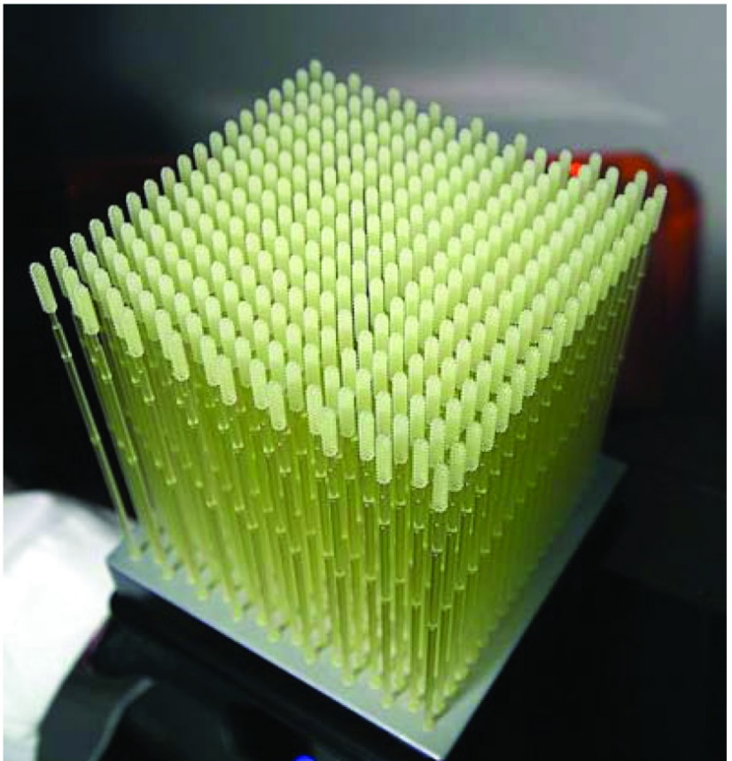
Компании использующие напечатанные носовые пробники в период COVID-19
Company | Country
Markforged | USA
Forecast 3D | USA
Carbon | USA
Paragon | UK
EnvisionTEC | USA
Formlabs | USA
Origin | USA
Structo | Singapore
Лалов Юрий Владимирович, ОмГМУ
16
Notes:
https://www.ncbi.nlm.nih.gov/pmc/articles/PMC8357186/

Slide 17
3D печать пластыря для вакцинации
В этой работе были спроектированы и изготовлены массивы граненых микроигл с использованием технологии трехмерной (3D) печати.
Вместе взятые, напечатанные на 3D-принтере CLIP микроиглы, покрытые компонентами вакцины, представляют собой полезную платформу для неинвазивной вакцинации.
Transdermal vaccination via 3D-printed microneedles induces potent humoral and cellular immunity Cassie Caudill, Jillian L. Perry, Kimon Iliadis, Addis T. Tessema, Brian J. Lee, Beverly S. Mecham, Shaomin Tian, and Joseph M. DeSimone
Лалов Юрий Владимирович, ОмГМУ
17
Notes:
Пластырь состоит из микроигл
на полимерной подложке. Он прост
в изготовлении, а также позволяет
формировать более эффективный
иммунный ответ — в 10 раз сильнее,
чем при внутримышечной инъек-
ции, — и экономить дозу вводимого
вещества. Учёные смогут подбирать
иглы для разных вакцин и уже пла-
нируют разработку пластырей для
препаратов Pfizer и Moderna от
ковида.
Вакцинация является важной мерой общественного здравоохранения для профилактики инфекционных заболеваний. Воздействие на иммунную систему вакцин с соответствующей кинетикой имеет решающее значение для индукции защитного иммунитета. В этой работе были спроектированы и изготовлены массивы граненых микроигл с использованием технологии трехмерной (3D) печати, называемой непрерывным производством границы раздела жидкостей (CLIP). Конструкция граненой микроиглы привела к увеличению площади поверхности по сравнению с конструкцией с гладкой квадратной пирамидой, что в конечном итоге привело к улучшенному поверхностному покрытию компонентов модели вакцины (овальбумина и CpG). Используя флуоресцентные метки и изображения живых животных, мы оценили сохранение груза in vivo и биодоступность у мышей в зависимости от пути доставки. По сравнению с подкожной болюсной инъекцией растворимых компонентов, трансдермальная доставка с помощью микроигл не только приводила к усилению удержания груза в коже, но также улучшала активацию иммунных клеток в дренирующих лимфатических узлах. Кроме того, вакцина с микроиглами вызвала мощный гуморальный иммунный ответ с более высоким общим IgG (иммуноглобулин G) и более сбалансированным репертуаром IgG1 / IgG2a и позволила сэкономить дозу. Кроме того, он вызывал Т-клеточные ответы, характеризующиеся функциональными цитотоксическими CD8 + Т-клетками и CD4 + Т-клетками, секретирующими Th1 (Т-хелперы типа 1) -цитокины. Вместе взятые, напечатанные на 3D-принтере CLIP микроиглы, покрытые компонентами вакцины, представляют собой полезную платформу для неинвазивной самоприменимой вакцинации.

Slide 18
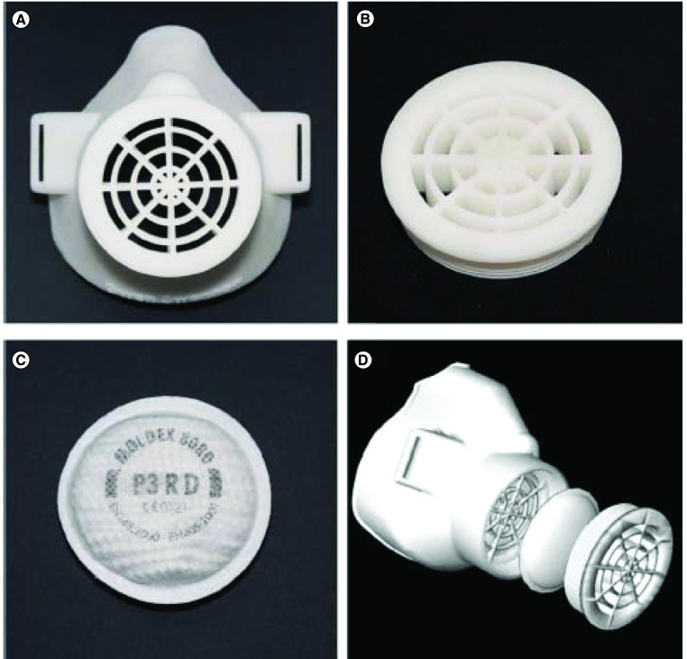
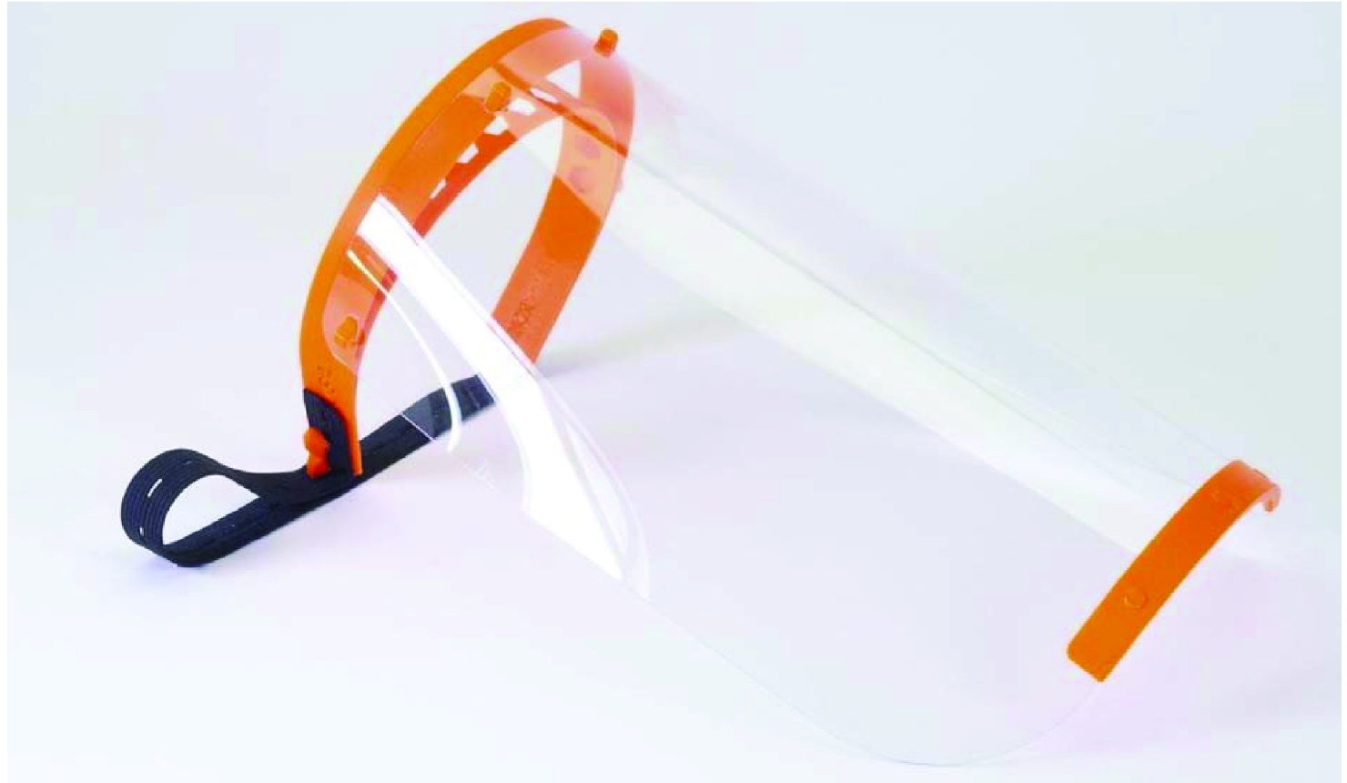
Персональная маска для защиты органов дыхания и щиток для лица
Лалов Юрий Владимирович, ОмГМУ
18
Notes:
https://www.ncbi.nlm.nih.gov/pmc/articles/PMC8357186/ Защитные маски для лица, как показано на рисунке 1, играют важную роль в замедлении распространения вируса COVID-19, который может распространяться через респираторные капли. Защитные маски для лица имеют решающее значение не только для медицинского персонала, который лечит инфицированных пациентов, но и для специалистов в целом, которые тестируют, транспортируют или взаимодействуют с жертвами вирусов каким-либо образом.

Slide 19
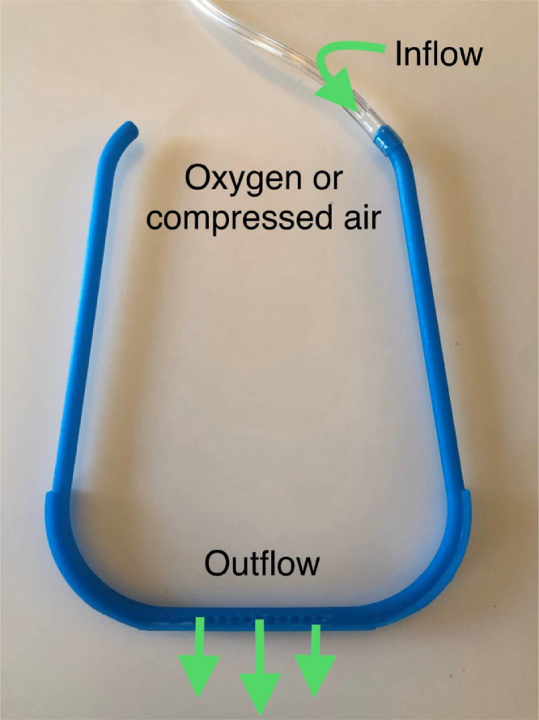
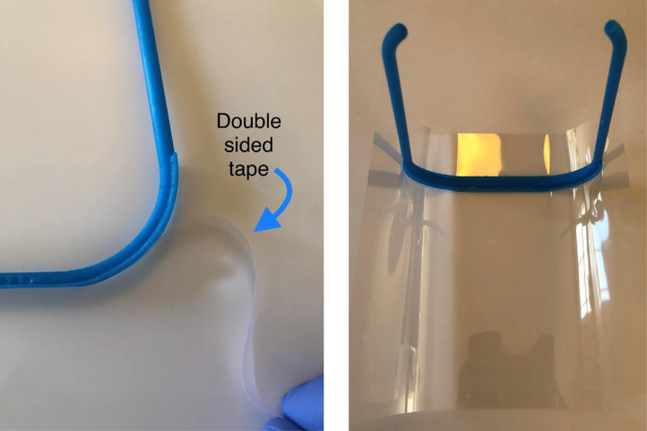
Альтернатива маскам в период инфекции
Лалов Юрий Владимирович, ОмГМУ
19
Notes:
https://www.ncbi.nlm.nih.gov/pmc/articles/PMC7252078/
Кроме того, маски N95 требуют специального тестирования, которое часто является устаревшим для многих поставщиков, ограничено доступными размерами или характеристиками владельца и может привести к ненадежной печати.7 Эти маски не могут быть адаптированы по индивидуальному заказу, в дефиците и в настоящее время повторно используются (когда они даже доступны) во многих учреждениях. В свете этого кризиса нехватки ресурсов, от которого страдают многие страны и системы здравоохранения, эти авторы предлагают новое альтернативное устройство СИЗ, которое объединяет проверенные технологии с инновационной системой: СИЗ Oxyframe с трехмерной (3D) печатью.

Slide 20
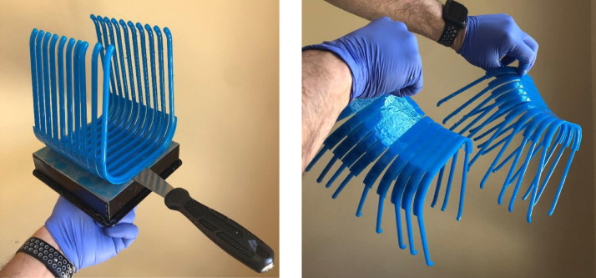
Альтернатива маскам в период инфекции
Лалов Юрий Владимирович, ОмГМУ
20

Slide 21
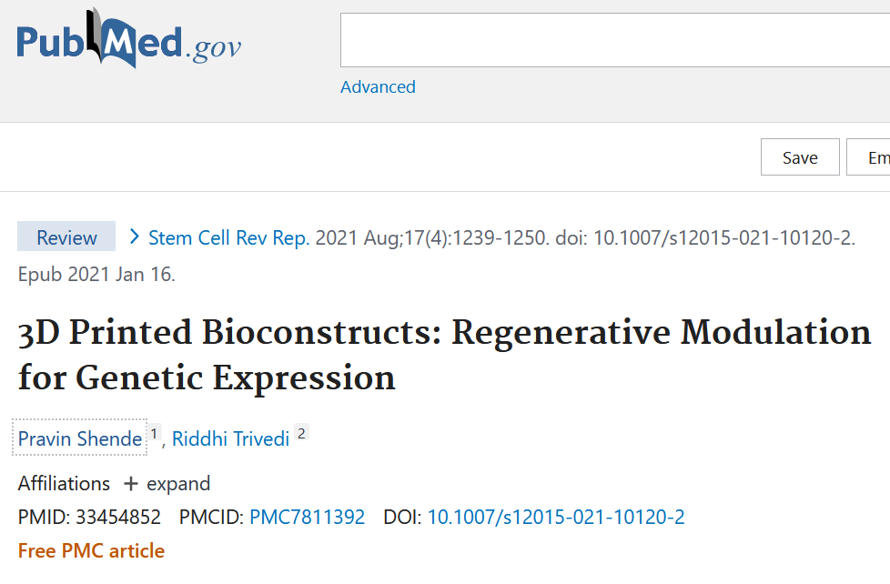
Реализация 3D-биопечати Методы экспрессии генов, редактирования или терапии генов и доставки генов
Лалов Юрий Владимирович, ОмГМУ
21
Notes:
bstract
Layer-by-layer deposition of cells, tissues and similar molecules provided by additive manufacturing techniques such as 3D bioprinting offers safe, biocompatible, effective and inert methods for the production of biological structures and biomimetic scaffolds. 3D bioprinting assisted through computer programmes and software develops mutli-modal nano- or micro-particulate systems such as biosensors, dosage forms or delivery systems and other biological scaffolds like pharmaceutical implants, prosthetics, etc. This review article focuses on the implementation of 3D bioprinting techniques in the gene expression, in gene editing or therapy and in delivery of genes. The applications of 3D printing are extensive and include gene therapy, modulation and expression in cancers, tissue engineering, osteogenesis, skin and vascular regeneration. Inclusion of nanotechnology with genomic bioprinting parameters such as gene conjugated or gene encapsulated 3D printed nanostructures may offer new avenues in the future for efficient and controlled treatment and help in overcoming the limitations faced in conventional methods. Moreover, expansion of the benefits from such techniques is advantageous in real-time delivery or in-situ production of nucleic acids into the host cells. Aspects of 3D bioprinting in gene delivery.
Послойное осаждение клеток, тканей и подобных молекул, обеспечиваемое методами аддитивного производства, такими как 3D-биопечать, предлагает безопасные, биосовместимые, эффективные и инертные методы создания биологических структур и биомиметических каркасов. 3D-биопечать с помощью компьютерных программ и программного обеспечения разрабатывает многомодальные системы из нано- или микрочастиц, такие как биосенсоры, лекарственные формы или системы доставки, а также другие биологические основы, такие как фармацевтические имплантаты, протезы и т. Д. В этой обзорной статье основное внимание уделяется реализации 3D-биопечати. методы экспрессии генов, редактирования или терапии генов и доставки генов. Применение 3D-печати обширно и включает генную терапию, модуляцию и экспрессию при раке, тканевую инженерию, остеогенез, регенерацию кожи и сосудов. Включение нанотехнологии в параметры геномной биопечати, такие как конъюгированные или инкапсулированные генами наноструктуры, напечатанные на 3D-принтере, может открыть в будущем новые возможности для эффективного и контролируемого лечения и помочь преодолеть ограничения, с которыми сталкиваются традиционные методы. Более того, расширение преимуществ от таких методов является преимуществом при доставке в реальном времени или производстве нуклеиновых кислот in-situ в клетки-хозяева. Аспекты 3D-биопринтинга в доставке генов.

Slide 22
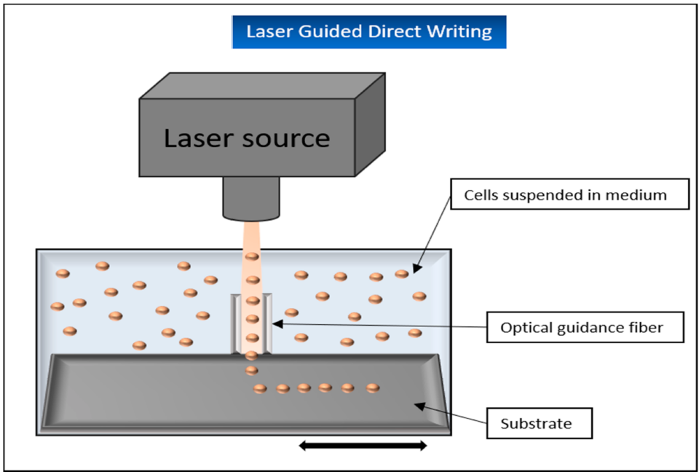
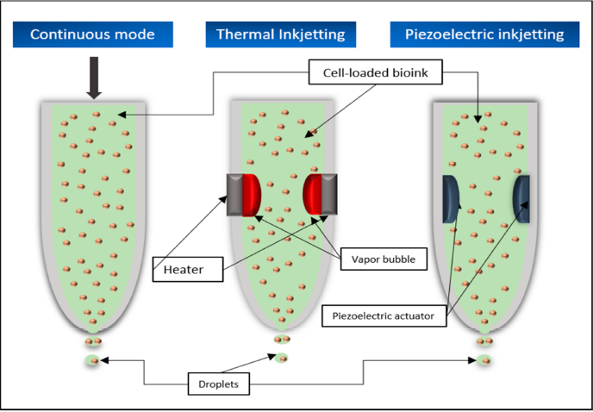
3D-печать для регенерации мягких тканей
Клетки направляются из жидкости раствор на подложку с помощью слабого лазерного луча.
Лалов Юрий Владимирович, ОмГМУ
22
Notes:
The use of additive manufacturing (AM) technologies is a relatively young research area in modern medicine. This technology offers a fast and effective way of producing implants, tissues, or entire organs individually adapted to the needs of a patient. Today, a large number of different 3D printing technologies with individual application areas are available. This review is intended to provide a general overview of these various printing technologies and their function for medical use. For this purpose, the design and functionality of the different applications are presented and their individual strengths and weaknesses are explained. Where possible, previous studies using the respective technologies in the field of tissue engineering are briefly summarized. View Full-Text
Схематическое изображение прямого письма под лазерным наведением. Клетки направляются из жидкости раствор на подложку с помощью слабого лазерного луча.
Выводы по новым, неизвестным предоставленным данным. В сочетание машинного обучения с технологиями 3D-печати может не только улучшить процесс печати за счет автоматической оптимизации параметров печати, а также допечатные и постпечатные процессы. Например, 3D-модели, предназначенные для принтера, которые генерируются из изображений КТ или МРТ пациента, могут быть адаптированы гораздо больше точно до фактически требуемых пропорций при анализе и проектировании ИИ [139]. Машинное обучение сможет взять на себя всю мощь биопечати, производства тканей, оптимально адаптированных к индивидуальному пациенту, на новый уровень.

Slide 23
Пористые каркасы из Ti6Al4V-бета-трикальцийфосфата
Лалов Юрий Владимирович, ОмГМУ
23
Notes:
3D porous Ti6Al4V-TCP scaffolds with a maximum TCP content of 10 wt% were successfully fabricated by 3DF. The scaffolds had a hierarchical porous structure and mechanical properties between those of cancellous and cortical bone. A pilot in vivo study in which the materials were implanted intramuscularly suggested enhanced bioactivity of hybrid scaffolds with 10 wt% TCP ceramic as compared to scaffolds without or with a lower amount of TCP. Further experiments will be performed to examine the role of the effect of the materials on cell proliferation and differentiation in vitro and bone formation in vivo to further test its applicability in orthopaedics and craniomaxillofacial surgery.
3D-пористые каркасы из Ti6Al4V-TCP с максимальным содержанием TCP 10 мас.% Были успешно изготовлены компанией 3DF. Каркасы имели иерархическую пористую структуру и механические свойства между губчатым веществом и кортикальным слоем кости. Пилотное исследование in vivo, в котором материалы имплантировали внутримышечно, показало повышенную биоактивность гибридных каркасов с 10 мас.% Керамики TCP по сравнению с каркасами без или с меньшим количеством TCP. Будут проведены дальнейшие эксперименты для изучения роли влияния материалов на пролиферацию и дифференцировку клеток in vitro и формирование костной ткани in vivo с целью дальнейшего тестирования их применимости в ортопедии и черепно-челюстно-лицевой хирургии.

Slide 24
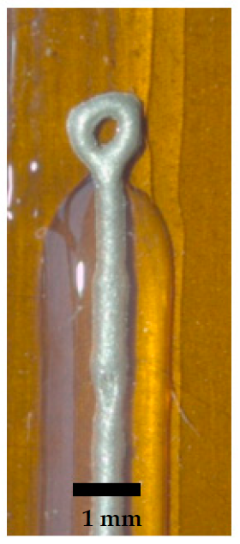
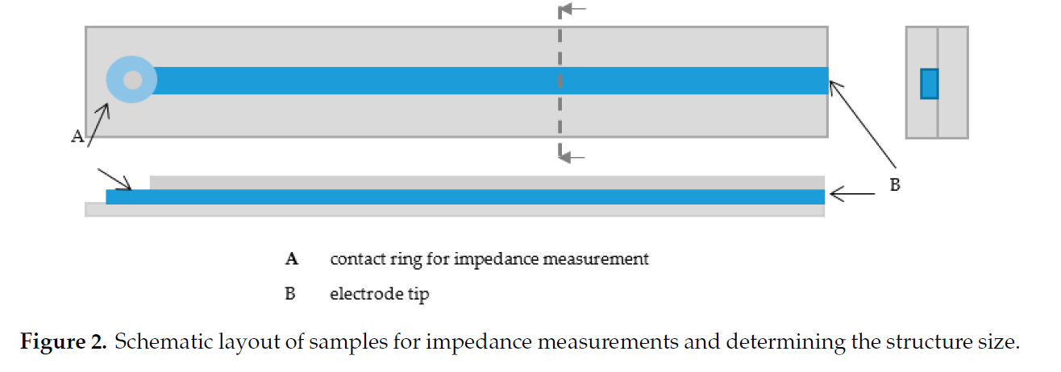
Производство биосовместимых нейронных датчиков для постоянного применения в индивидуализированных имплантатах
Лалов Юрий Владимирович, ОмГМУ
24
Notes:
Таким образом, процесс 3D-печати для изготовления индивидуальных нервных имплантатов пациента. был развит. Благодаря встроенному ИК-лазеру ускоренное термическое отверждение неограниченного медицинского класса силиконовая резина позволяет структурировать материалы с более низкой вязкостью. В сочетании с полимерной основой проводящие материалы, сначала датчики были напечатаны на последовательных этапах изготовления и показали многообещающие результаты относительно их биосовместимости и электрических свойств.
Современное индивидуальное лечение неврологических заболеваний ограничено доступностью соответствующих методов производства, подходящих для долгосрочных датчиков электрической активности нервных клеток в головном мозге. Здесь представлен процесс аддитивного производства биосовместимых нейронных датчиков на полимерной основе для постоянного применения в индивидуальных имплантатах. Для обработки термически сшиваемых полимеров разработанный процесс экструзии позволяет в сочетании с инфракрасным (ИК) лазером ускоренное отверждение непосредственно после прохождения через выходное отверстие сопла. В результате во время наращивания не требуется дополнительных этапов отверждения. Кроме того, минимальный размер структуры может быть достигнут с помощью лазера и, в сочетании с параметрами экструзии, обеспечивает желаемое структурное разрешение. Активные компоненты имплантата, изготовленные с использованием биосовместимых материалов как для проводящих путей, так и для изоляционной оболочки, сохраняют свои биосовместимые свойства даже после процесса аддитивного производства. Кроме того, показаны первые характеристики электрических свойств с точки зрения импеданса при применении в нервных тканях. Разработанный набор инструментов для печати позволяет обрабатывать маловязкие гибкие полимерные термоотверждаемые материалы для изготовления индивидуальных нервных имплантатов.
Current personalized treatment of neurological diseases is limited by availability of appropriate manufacturing methods suitable for long term sensors for neural electrical activities in the brain. An additive manufacturing process for polymer-based biocompatible neural sensors for chronic application towards individualized implants is here presented. To process thermal crosslinking polymers, the developed extrusion process enables, in combination with an infrared (IR)-Laser, accelerated curing directly after passing the outlet of the nozzle. As a result, no additional curing steps are necessary during the build-up. Furthermore, the minimal structure size can be achieved using the laser and, in combination with the extrusion parameters, provide structural resolutions desired. Active implant components fabricated using biocompatible materials for both conductive pathways and insulating cladding keep their biocompatible properties even after the additive manufacturing process. In addition, first characterization of the electric properties in terms of impedance towards application in neural tissues are shown. The printing toolkit developed enables processing of low-viscous, flexible polymeric thermal curing materials for fabrication of individualized neural implants.

Slide 25
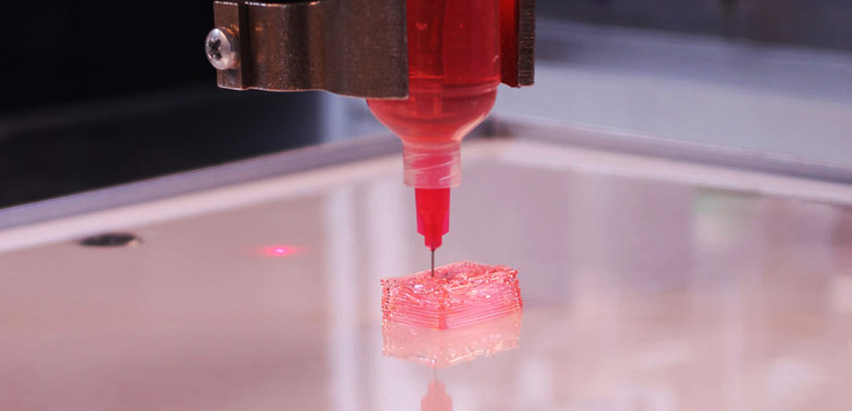
Биопечать стволовых клеток
Mesenchymal Stem Cell
Лалов Юрий Владимирович, ОмГМУ
25
Notes:
Stem cells have been an interesting topic within the medical field for ages. There lies a certain polarizing feel when one talks about the use of stem cells in general. This is the result of different societal values when associated to stem cell usage. We are going to address in particular, stem cells as a whole and what they are. We will also delve deeply into the field of bioprinting and how it is leveraging stem cells for the present and future of this field.
Stem cells are cells with the potential to develop into many different types of cells in the body. They serve as a repair system for the body. There are two main types of stem cells: embryonic stem cells and mesenchymal stem cells. Embryonic stem cells are pluripotent. This means they are able to differentiate into all derivatives of the three primary germ layers: ectoderm, endoderm and mesoderm. This means they can develop into each of the more than 200 cell types of the adult body as long as they are specified to do so. Mesenchymal stem cells are characterized morphologically by a small cell body with a few cell processes that are long and thin. These type of stem cells are multipotent stromal cells that can differentiate into a variety of cell types, including osteoblasts (bone cells), chondrocytes (cartilage cells), myocytes (muscle cells) and adipocytes (fat cells which give rise to marrow adipose tissue).The cell body contains a large, round nucleus with a prominent nucleolus, which is surrounded by finely dispersed chromatin particles, giving the nucleus a clear appearance. The remainder of the cell body contains a small amount of Golgi apparatus, rough endoplasmic reticulum, mitochondria and polyribosomes. The cells, which are long and thin, are widely dispersed and the adjacent extracellular matrix is populated by a few reticular fibrils or fibers.
Stem cells are amazing in terms of the ability they provide medical professionals to create cells for different uses within the body. For example, one can take a stem cell and convert it to skin cells and then induce differentiation. This allows for the stem cell to progress to a larger scale such as a tissue for example. The differentiation process of a stem cell is the key to building new cells for different uses within the body. This is why stem cells are often cited in different areas as well in terms of medical solutions. However, the entire potential of stem cells can be harnessed only upon the resolution of associated issues and hurdles that fall in the way. Some of the key issues that limit the further exploration of stem cells in clinical trials include: the exploration of stem cells in clinical trials include safety concerns, formations of teratomas, transplantation issues and autoimmune response, and also ethical dilemmas. Teratomas are a type of germ cell tumor that may contain several different types of tissue, such as hair, muscle, and bone. Teratomas are of a huge concern for stem cell usage due to the ability for stem cells to differentiate. Differentiation refers to how cells can change into new cell types. Without proper control of the differentiation process, teratomas can form quickly, and this may lead to cancerous growth within the body. The strength of differentiation is also a weakness for usage within the clinical setting for stem cells and bioprinting in particular. Stem cells typically are used within syringe pump extrusion based bioprinting technology. Стволовые клетки веками были интересной темой в области медицины. Когда говорят об использовании стволовых клеток в целом, возникает определенная поляризация. Это результат различных социальных ценностей, связанных с использованием стволовых клеток. В частности, мы рассмотрим стволовые клетки в целом и то, что они из себя представляют. Мы также подробно рассмотрим область биопечати и то, как стволовые клетки используются в настоящем и будущем в этой области. Стволовые клетки - это клетки, которые могут развиваться во множество различных типов клеток в организме. Они служат системой ремонта тела. Есть два основных типа стволовых клеток: эмбриональные стволовые клетки и мезенхимальные стволовые клетки. Эмбриональные стволовые клетки плюрипотентны. Это означает, что они способны дифференцироваться на все производные трех первичных зародышевых листков: эктодермы, энтодермы и мезодермы. Это означает, что они могут развиваться в каждый из более чем 200 типов клеток взрослого организма, если они предназначены для этого. Мезенхимальные стволовые клетки морфологически характеризуются маленьким клеточным телом с несколькими длинными и тонкими клеточными отростками. Стволовые клетки этого типа представляют собой мультипотентные стромальные клетки, которые могут дифференцироваться в различные типы клеток, включая остеобласты (костные клетки), хондроциты (хрящевые клетки), миоциты (мышечные клетки) и адипоциты (жировые клетки, которые дают начало жировой ткани костного мозга). Тело клетки содержит большое круглое ядро ​​с выступающим ядрышком, которое окружено мелкодисперсными частицами хроматина, придающими ядру четкий вид. Остальная часть тела клетки содержит небольшое количество аппарата Гольджи, грубую эндоплазматическую сеть, митохондрии и полирибосомы. Клетки, длинные и тонкие, широко рассредоточены, а прилегающий внеклеточный матрикс населен несколькими ретикулярными фибриллами или волокнами. Стволовые клетки удивительны с точки зрения способности медицинских работников создавать клетки для различных целей в организме. Например, можно взять стволовую клетку и преобразовать ее в клетки кожи, а затем вызвать дифференцировку. Это позволяет стволовой клетке развиваться в более крупном масштабе, например, в ткани. Процесс дифференциации стволовых клеток является ключом к созданию новых клеток для различных целей в организме. Вот почему стволовые клетки часто упоминаются в различных областях, а также с точки зрения медицинских решений. Однако весь потенциал стволовых клеток можно использовать только после решения связанных проблем и препятствий, которые встречаются на пути. Некоторые из ключевых вопросов, которые ограничивают дальнейшее изучение стволовых клеток в клинических испытаниях, включают: изучение стволовых клеток в клинических испытаниях включает проблемы безопасности, образования тератом, проблемы трансплантации и аутоиммунного ответа, а также этические дилеммы. Тератомы - это тип опухоли из половых клеток, которая может содержать несколько различных типов тканей, таких как волосы, мышцы и кости. Тератомы вызывают серьезную озабоченность при использовании стволовых клеток из-за их способности дифференцироваться. Дифференциация относится к тому, как клетки могут превращаться в новые типы клеток. Без надлежащего контроля процесса дифференцировки тератомы могут образовываться быстро, что может привести к раку в организме. Сила дифференциации также является слабым местом для использования в клинических условиях стволовых клеток и, в частности, биопринтинга. Стволовые клетки обычно используются в технологии биопечати, основанной на экструзии шприцевого насоса.

Slide 26
1) https://www.ncbi.nlm.nih.gov 2) https://3dprint.com 3) https://pubmed.ncbi.nlm.nih.gov 4) https://www.mdpi.com 5) http://medportal.ru
Ссылки на источники
Лалов Юрий Владимирович, ОмГМУ
26
Notes:
Отдельные технологии
Селективное лазерное плавление (СЛП, англ. SLM) — технология послойного аддитивного производства с использованием лазера^{[3]}. На сегодня метод СЛП является наиболее быстро развивающейся технологией среди методов аддитивного производства. Однако остро стоит проблема производительности технологии, ограничивающая её дальнейшее широкое распространение для нужд современной индустрии^{[8]}. Высокая востребованность технологии обусловлена достижимым качеством изготовления конечного изделия: требуемыми шероховатостью, точность исполнительных размеров ответственных элементов изделия, минимальной толщиной изготовления конструкторско-технологических элементов формы изделия, которые могут быть гарантированы малым радиусом лазерного пятна (до 20 мкм).^{[источник не указан 762 дня]}
Лазерная стереолитография (laser stereolithography, SLA) — объект формируется из специального жидкого фотополимера, затвердевающего под действием лазерного излучения (или излучения ртутных ламп). При этом лазерное излучение формирует на поверхности текущий слой разрабатываемого объекта, после чего объект погружается в фотополимер на толщину одного слоя, чтобы лазер мог приступить к формированию следующего слоя^{[1][2][3]}. Также существует вариация данной технологии — SLA-DLP, в которой вместо лазера используется DLP-проектор (в этом случае слой формируется сразу целиком, что позволяет ускорить процесс печати). Замечание: Для принтеров с высокой разрешающей способностью, используют следующую схему: источник излучения размещают внизу (под прозрачным резервуаром с фотополимером), который формирует в зазоре между дном резервуара и предыдущим слоем (или если это первый слой — между дном резервуара и платформой) текущий слой разрабатываемого объекта, после чего платформа с объектом поднимается на толщину одного слоя.^{[источник не указан 762 дня]}
Селективное лазерное спекание (SLS, также direct metal laser sintering, DMLS) — объект формируется из плавкого порошкового материала (пластик, металл) путём его плавления под действием лазерного излучения^{[1][2][3]}. Порошкообразный материал наносится на платформу тонким равномерным слоем (обычно специальным выравнивающим валиком), после чего лазерное излучение формирует на поверхности текущий слой разрабатываемого объекта. Затем платформа опускается на толщину одного слоя и на неё вновь наносится порошкообразный материал. Данная технология не нуждается в поддерживающих структурах «висящих в воздухе» элементов разрабатываемого объекта за счёт заполнения пустот порошком. Для уменьшения необходимой для спекания энергии температура рабочей камеры обычно поддерживается на уровне чуть ниже точки плавления рабочего материала, а для предотвращения окисления процесс проходит в бескислородной среде.^{[источник не указан 762 дня]}
Электронно-лучевая плавка (electron beam melting, EBM) — технология, похожая на SLS/DMLS, только здесь объект формируется путём плавления металлического порошка электронным лучом в вакууме^{[1][2][3]}. Крупногабаритная 3D-печать деталей из тугоплавких металлов по технологии EBAM компании Sciaky^{[9]}.
Моделирование методом наплавления (Fused deposition modeling, FDM) — объект формируется путём послойной укладки расплавленной нити из плавкого рабочего материала (пластик, металл, воск). Рабочий материал подаётся в экструзионную головку, которая выдавливает на охлаждаемую платформу тонкую нить расплавленного материала, формируя таким образом текущий слой разрабатываемого объекта. Далее платформа опускается на толщину одного слоя, чтобы можно было нанести следующий слой[1][2][3][10][неавторитетный источник?]. Часто в данной технологии участвуют две рабочие головки — одна выдавливает на платформу рабочий материал, другая — материал поддержки. Пример печати текста методом FDM
Метод многоструйного моделирования (multi jet modeling, MJM) — похожа на FDM, только вместо экструзии используется струйная печать.^{[источник не указан 762 дня]}
Изготовление объектов с использованием ламинирования (англ. laminated object manufacturing, LOM) — объект формируется послойным склеиванием (нагревом, давлением) тонких плёнок рабочего материала с вырезанием (с помощью лазерного луча или режущего инструмента) соответствующих контуров на каждом слое. За счёт отсутствия пустот данная технология не нуждается в поддерживающих структурах «висящих в воздухе» элементов разрабатываемого объекта, однако удаление лишнего материала (обычно его разделяют на мелкие кусочки) в некоторых ситуациях может вызывать затруднения^{[1][2][3]}.
3D-печать (3D Printing, 3DP) — аналогична технологии SLS, только здесь не используется плавление: объект формируется из порошкового материала путём склеивания, с использованием струйной печати для нанесения жидкого клея. Данная технология позволяет производить цветное моделирование за счет добавления в клей красителей (непосредственно во время печати), или за счет использования нескольких печатающих головок с цветным клеем.^{[источник не указан 762 дня]}
Технология 3D-печати на основе ультразвуковой левитации, позволяющая создавать из подвешенных в воздухе раскаленных частиц трехмерные объекты заданной формы. Создана учеными из Томского государственного университета, рабочий прототип такого фаббера ожидается в 2020 г.^{[11]} Компьютерная осевая литография (англ. computed axial lithography) — метод 3D-печати, основанный на компьютерной томографии для создания объектов из фотоотверждаемой смолы.^{[источник не указан 762 дня]}

